Slide 1
OCEANIA.-LA VUELTA AL MUNDO EN 885 JARDINES.-AUSTRALIA.-. Kennerton Green Garden.-Maleny Botanical Gardens.-Marsden Park.-Mount Annan.-Mount Cootha .-Mount Lofty
Selección de textos y fotografías por
JOSE ELIAS BONELLS

Slide 2
Kennerton Green Garden
De todos los grandes jardines en Australia, Kennerton verde en Mittagong en la Nueva Gales del Sur Southern Highlands es uno de los mejores. Este magnífico jardín ha tenido una sucesión de propietarios, de hecho, el patio trasero de Burke visitó por primera vez en 1988, cuando era propiedad brevemente por Susan Renouf.
El propietario actual es Marylyn Abbott, que ha cambiado y perfeccionado el jardín durante los últimos 11 años, casi el doble del tamaño de las superficies plantadas.

Slide 3
El Potager se presenta como una cruz de San Jorge atravesado por una cruz de San Andrés. El diseño ha sido creado con setos de boj recortado entonces se rellenaron con verduras, hierbas y algunas plantas con flores.
Está rodeado por tres lados por paredes en espaldera con Red Delicious y Jonathan manzanas, y confinado en el cuarto lado por un edificio bajo con ventanas de estilo gótico. La entrada Potager se modela en la lychgate de San Simón y la iglesia de St. Jude en Bowral.
White Garden
Poniendo plantas con flores blancas juntos en un jardín es a menudo más fácil que intentar hacer diferentes colores trabajan juntos.

Slide 4
En esta zona las plantaciones de mayo casquillo (Spiraea cantoniensis 'lanceata') y aliso (Lobularia maritima) armonizan bien con grava blanquecina y palomas blancas cola de milano que viven en un palomar blanco.
Mayo arbusto flores, en septiembre y octubre en Australia, por lo que los australianos realmente debería llamarlo arbusto septiembre
Tiene un bonito hábito llorando, y crece en todo menos en las partes más calientes del país.

Slide 5
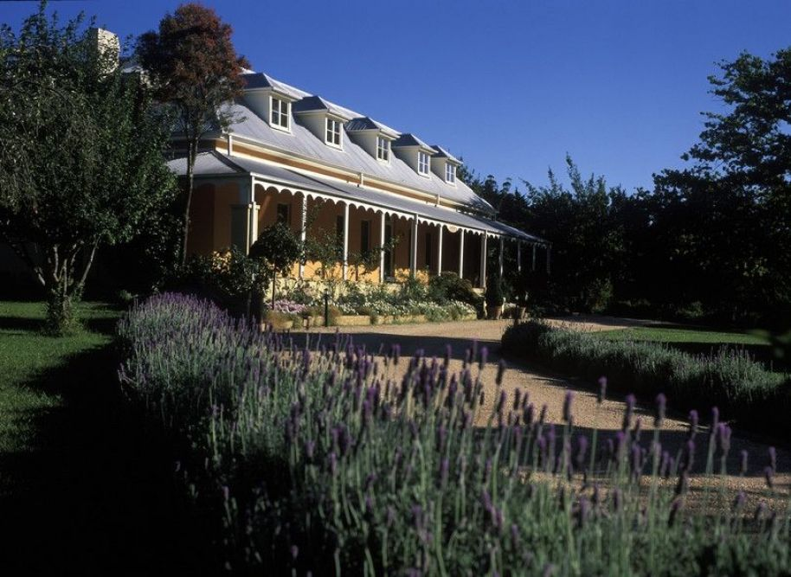
Notes:
Kennerton Green Garden

Slide 6
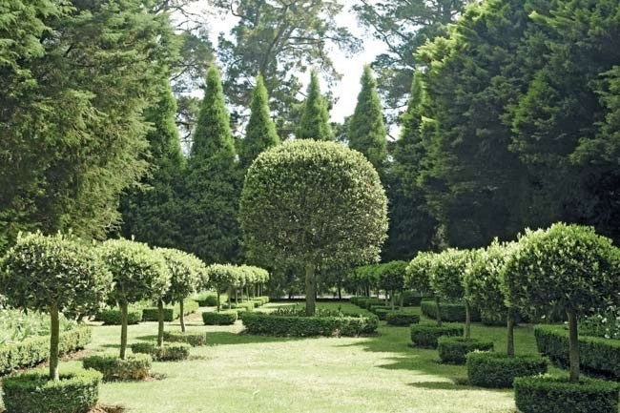
Notes:
Kennerton Green Garden

Slide 7
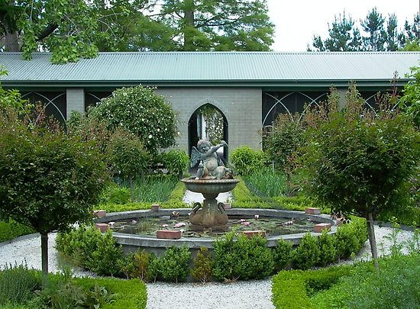
Notes:
Kennerton Green Garden

Slide 8
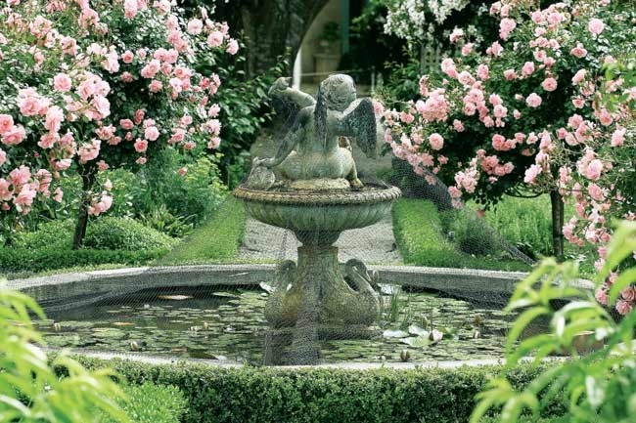
Notes:
Kennerton Green Garden

Slide 9
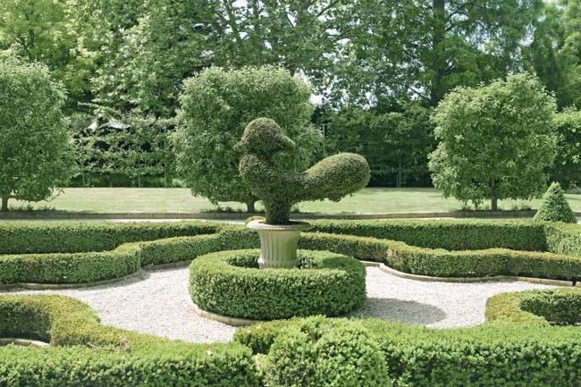
Notes:
Kennerton Green Garden

Slide 10
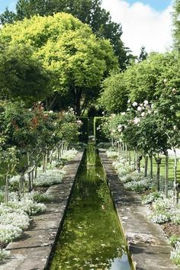
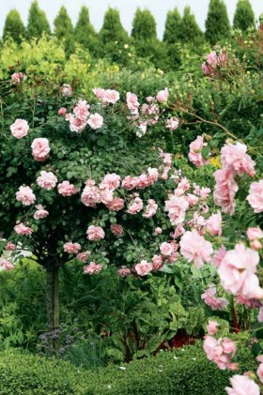
Notes:
Kennerton Green Garden

Slide 11
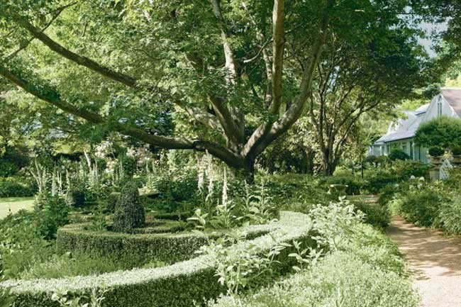
Notes:
Kennerton Green Garden

Slide 12
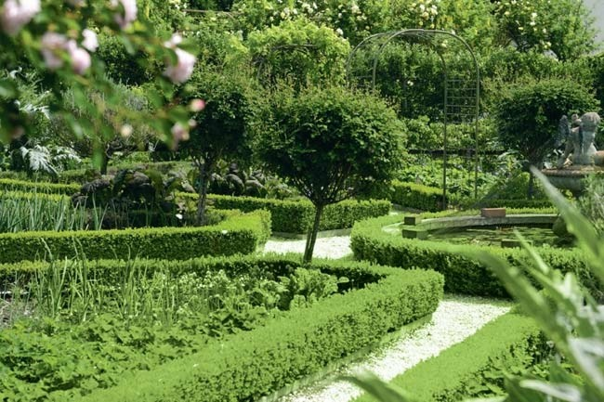
Notes:
Kennerton Green Garden

Slide 13
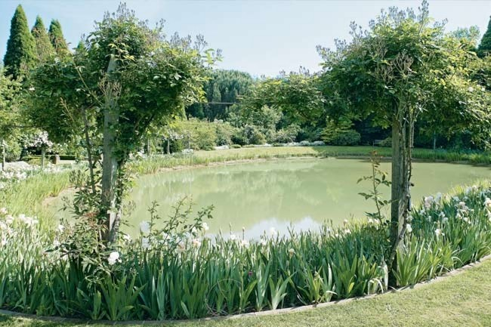
Notes:
Kennerton Green Garden

Slide 14
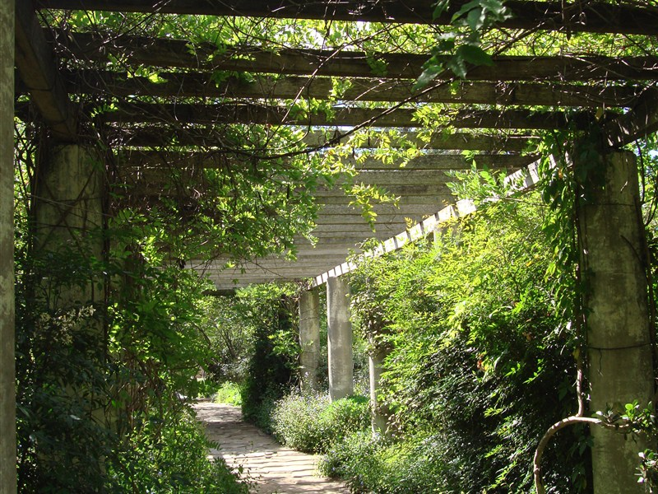

Slide 15
Maleny Botanical Gardens.
Los Maleny Jardín Botánico, conocidos como la "joya de Maleny", es una experiencia inolvidable que usted debe planear para disfrutar en una de sus vacaciones. Además de ser una oportunidad para explorar exquisitos jardines botánicos que son una aventura, como veis lo que la naturaleza tiene para ofrecer, cuenta con un aviario increíble donde algunas de las aves en realidad vienen a descansar sobre sus hombros, y usted y sus hijos pueden tener encuentros personales con animales especiales.

Slide 16
Como usted está de excursión los seis kilómetros de vías a través de la selva virgen y hasta un mirador majestuoso, usted será capaz de ver miles de plantas de colores incluyendo rosas, orquídeas, plantas anuales, azaleas y algunos de los más raros de cícadas del mundo.
Las cícadas son plantas de semilla que se caracterizan por una leñoso tronco robusto. Tienen una corona de hojas perennes grandes, rígidas y duras, y los troncos varían en tamaño desde unos pocos centímetros a varios metros de altura. Algunos ejemplares en el mundo son reconocidos por tener tanto como 1.000 años.

Slide 17
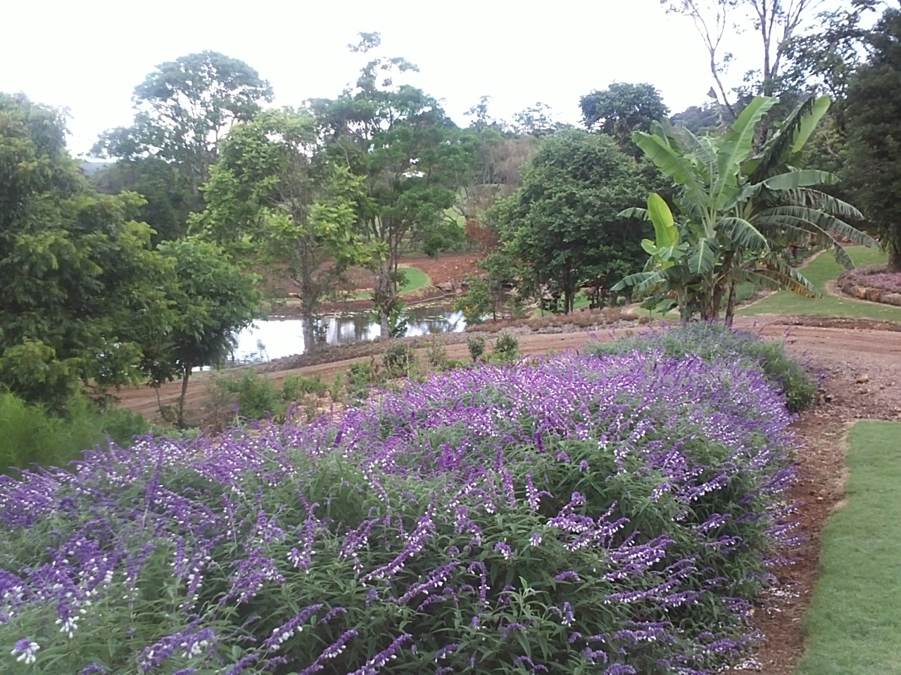
Notes:
Maleny Botanical Gardens.

Slide 18
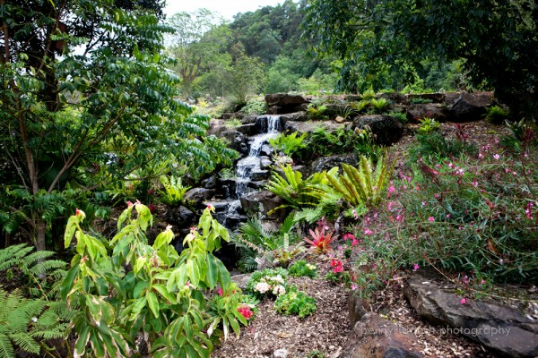
Notes:
Maleny Botanical Gardens.

Slide 19
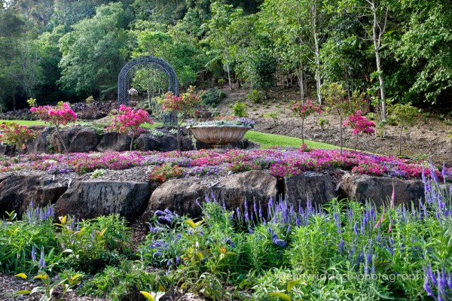
Notes:
Maleny Botanical Gardens.

Slide 20
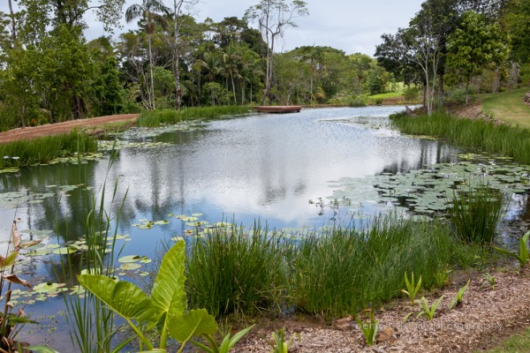
Notes:
Maleny Botanical Gardens.

Slide 21
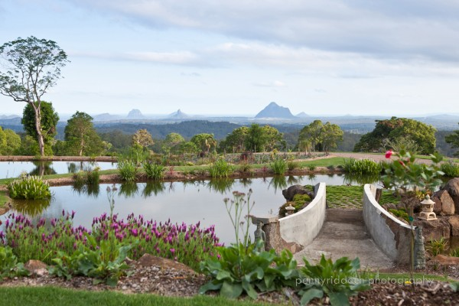
Notes:
Maleny Botanical Gardens.

Slide 22
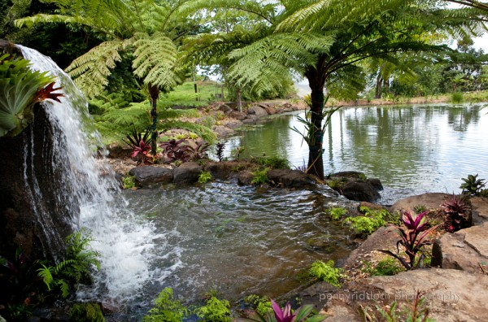
Notes:
Maleny Botanical Gardens.

Slide 23
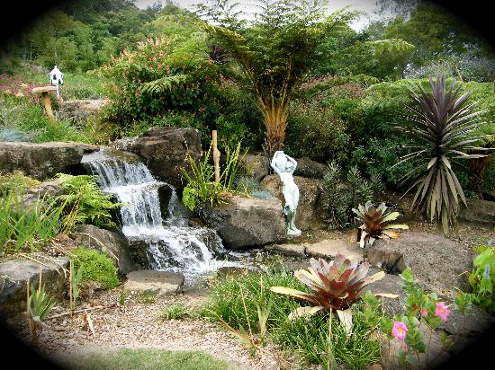
Notes:
Maleny Botanical Gardens.

Slide 24
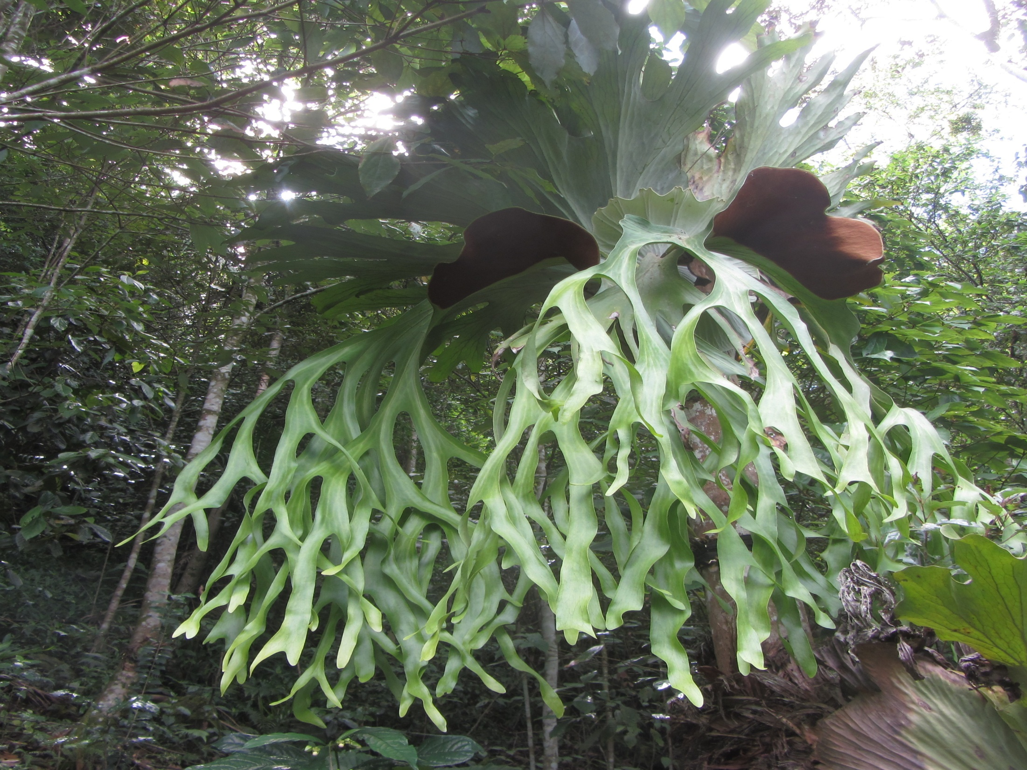
Notes:
Maleny Botanical Gardens.

Slide 25
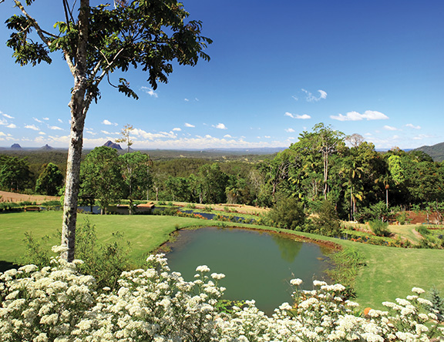
Notes:
Maleny Botanical Gardens.

Slide 26
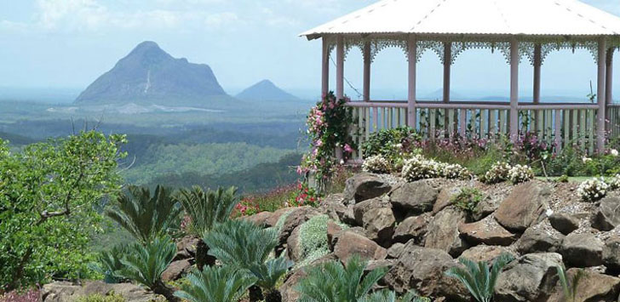
Notes:
Maleny Botanical Gardens.

Slide 27
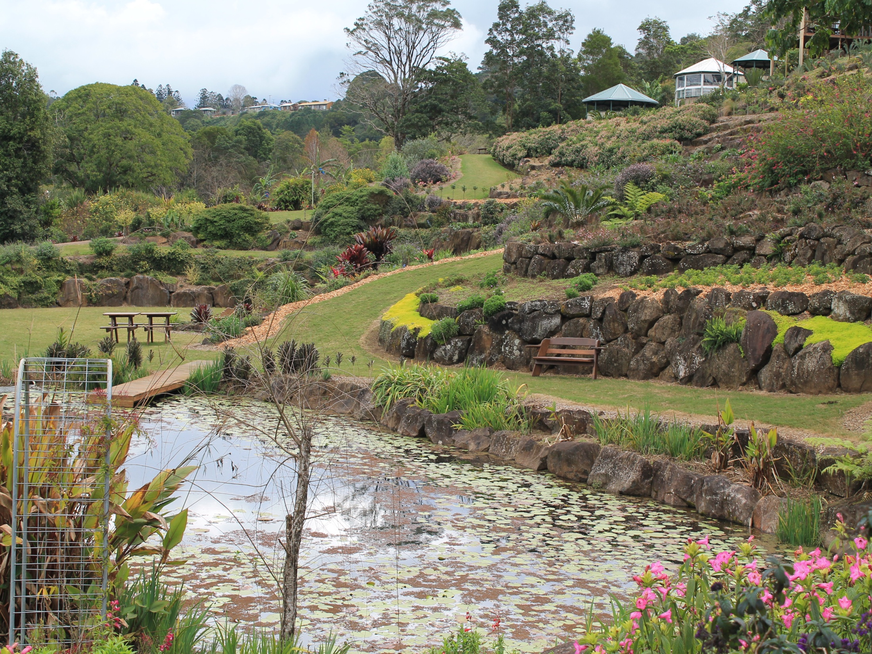
Notes:
Maleny Botanical Gardens.

Slide 28
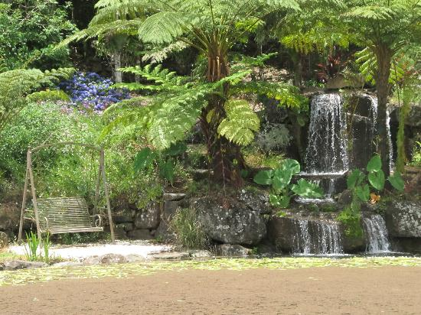
Notes:
Maleny Botanical Gardens.

Slide 29
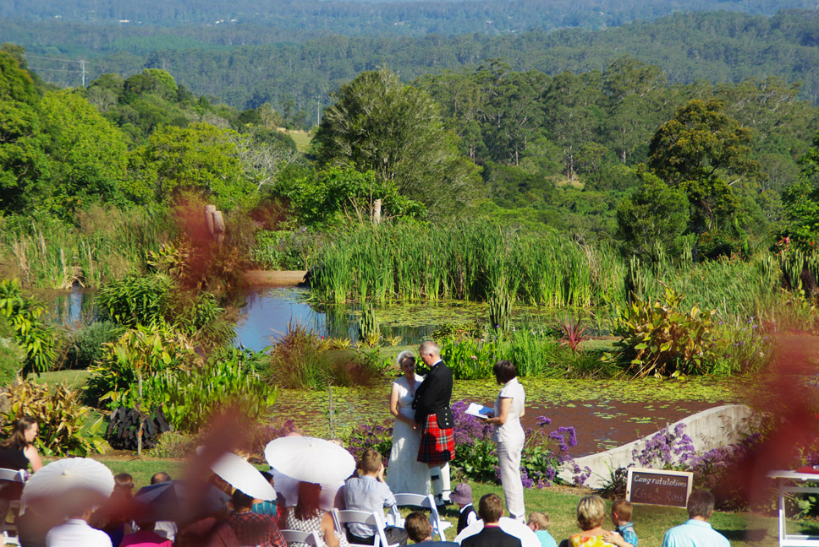
Notes:
Maleny Botanical Gardens.

Slide 30
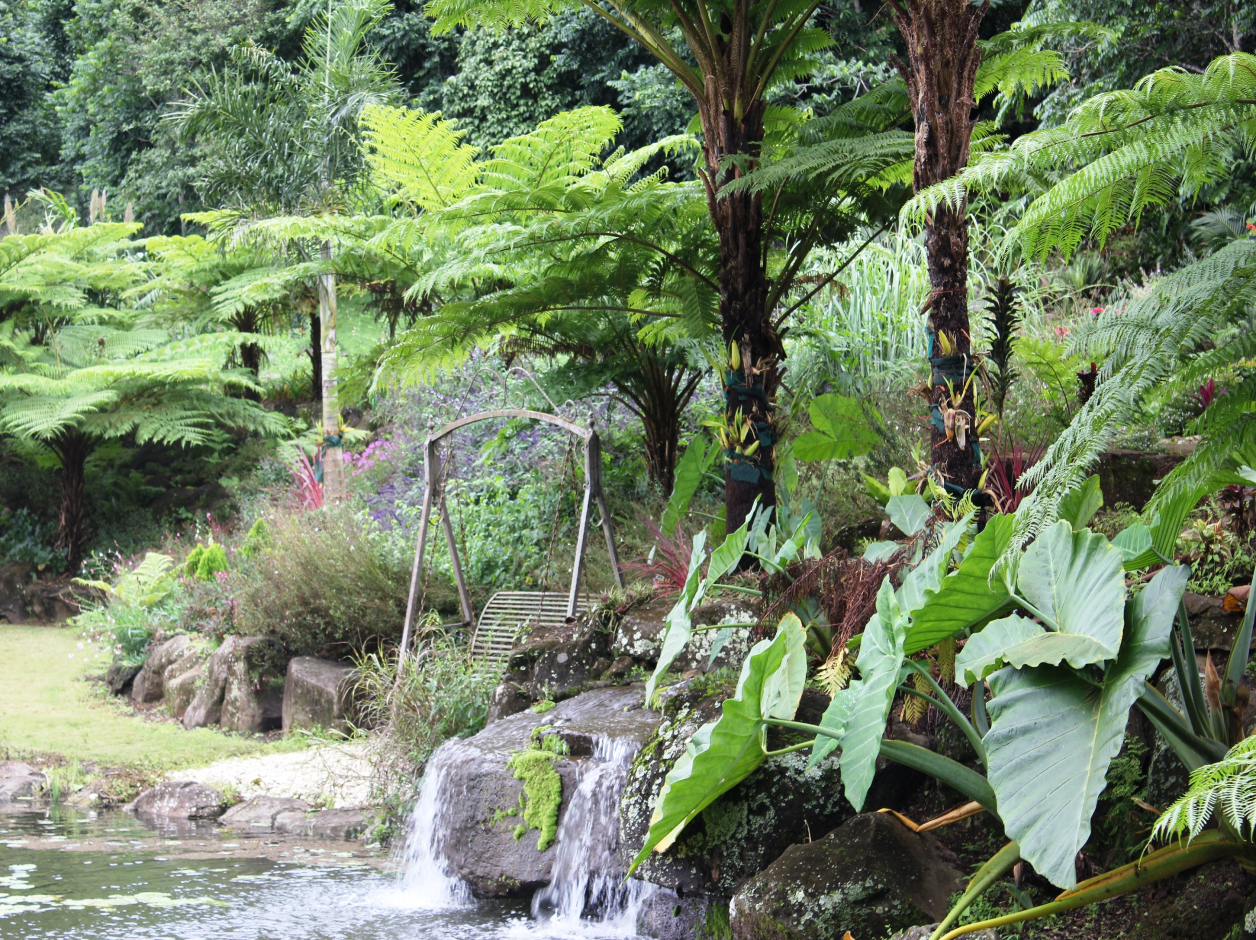
Notes:
Maleny Botanical Gardens.

Slide 31
Marsden Park
Marsden Park es un suburbio de Sydney , en el estado de Nueva Gales del Sur , Australia . Marsden Park está situado a 49 kilómetros al norte-oeste del distrito de negocios central de Sydney , en el Blacktown área del gobierno local y es parte de la Greater Western Sydney región.
Como en el censo de 2011 , Marsden parque tenía una población estimada de 1.050.
Unas fotografias de los jardines del barrio.

Slide 32
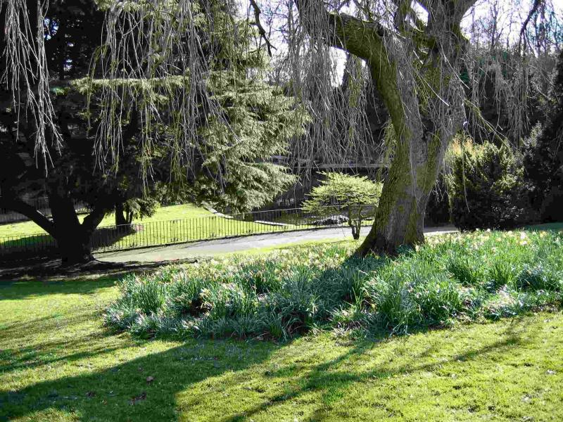

Slide 33
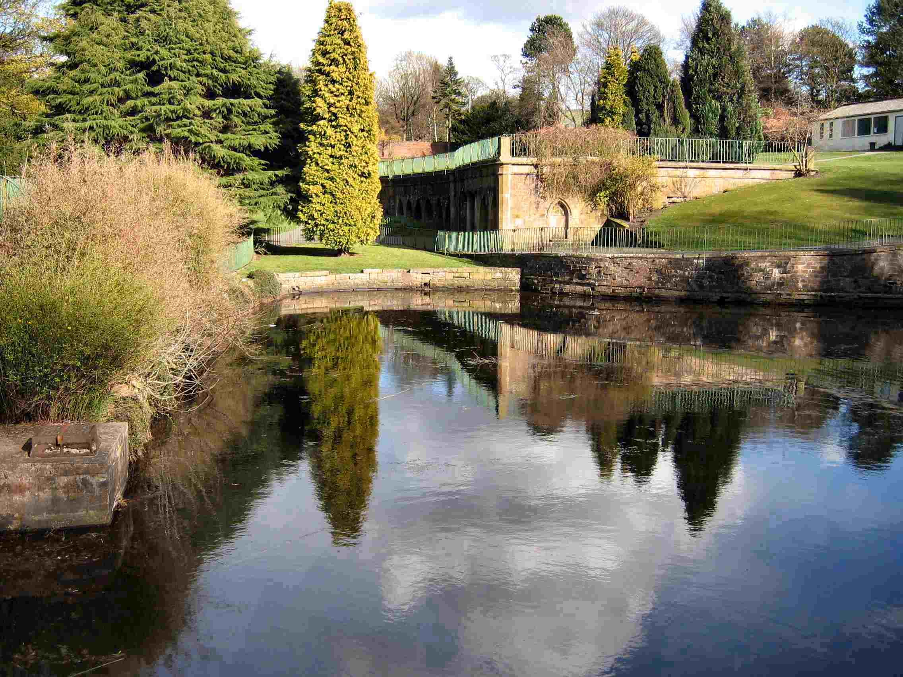

Slide 34
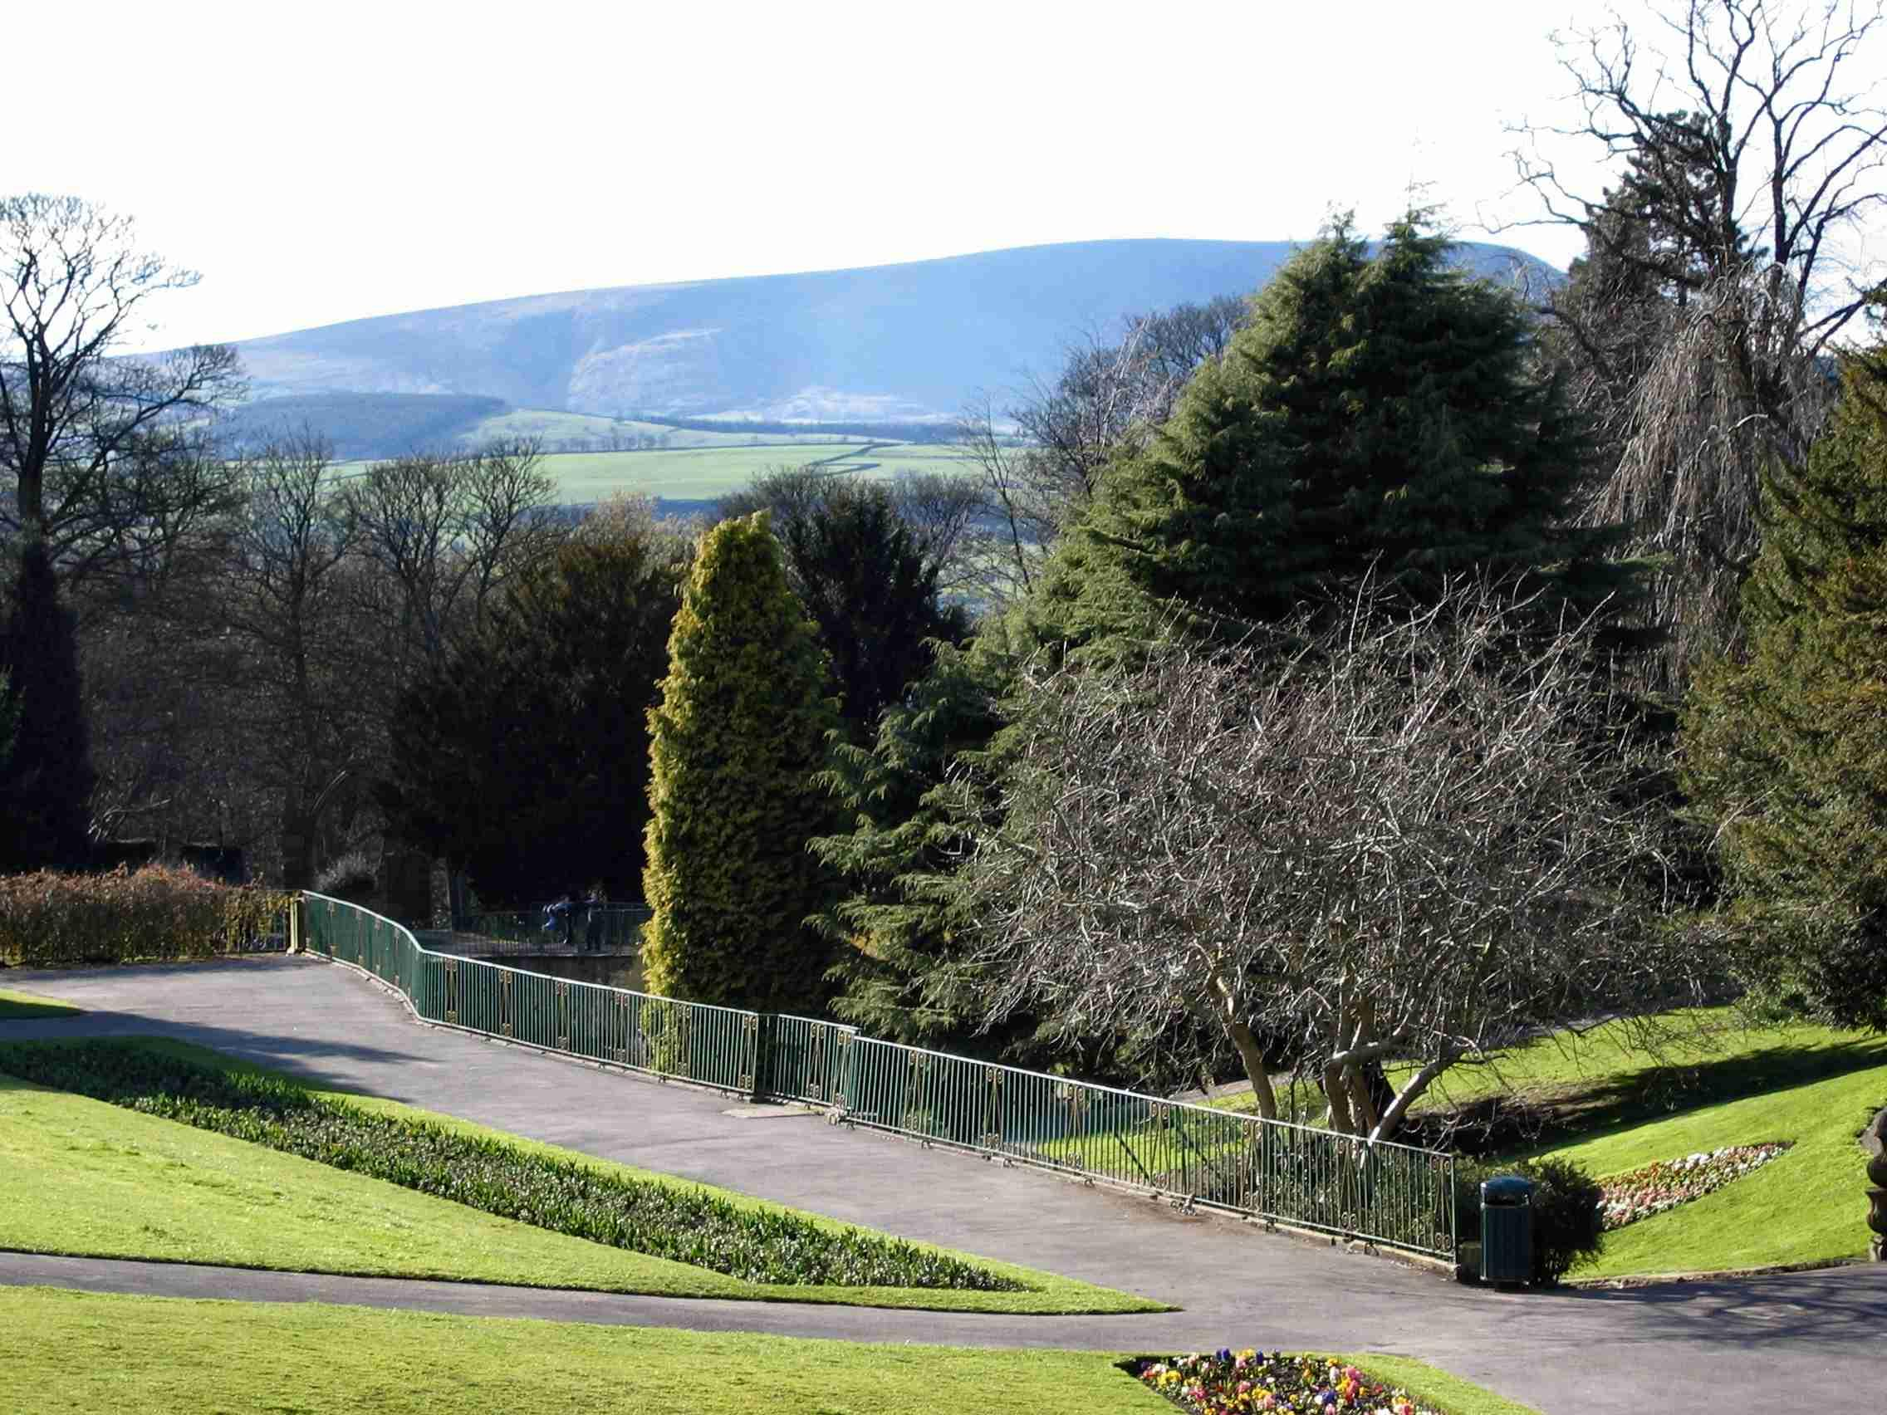
Notes:
Marsden Park

Slide 35
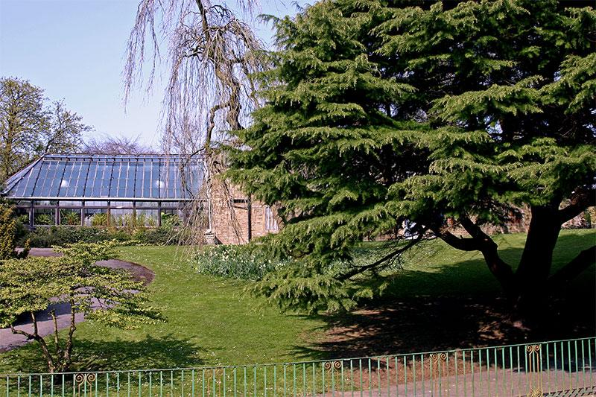
Notes:
Marsden Park

Slide 36
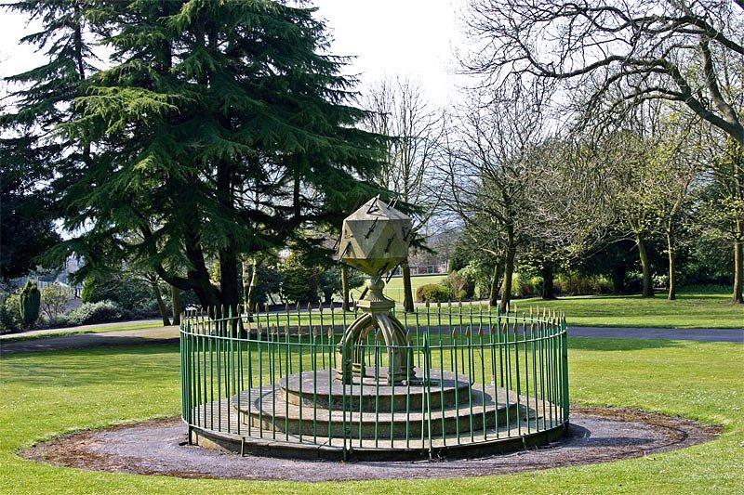
Notes:
Marsden Park

Slide 37
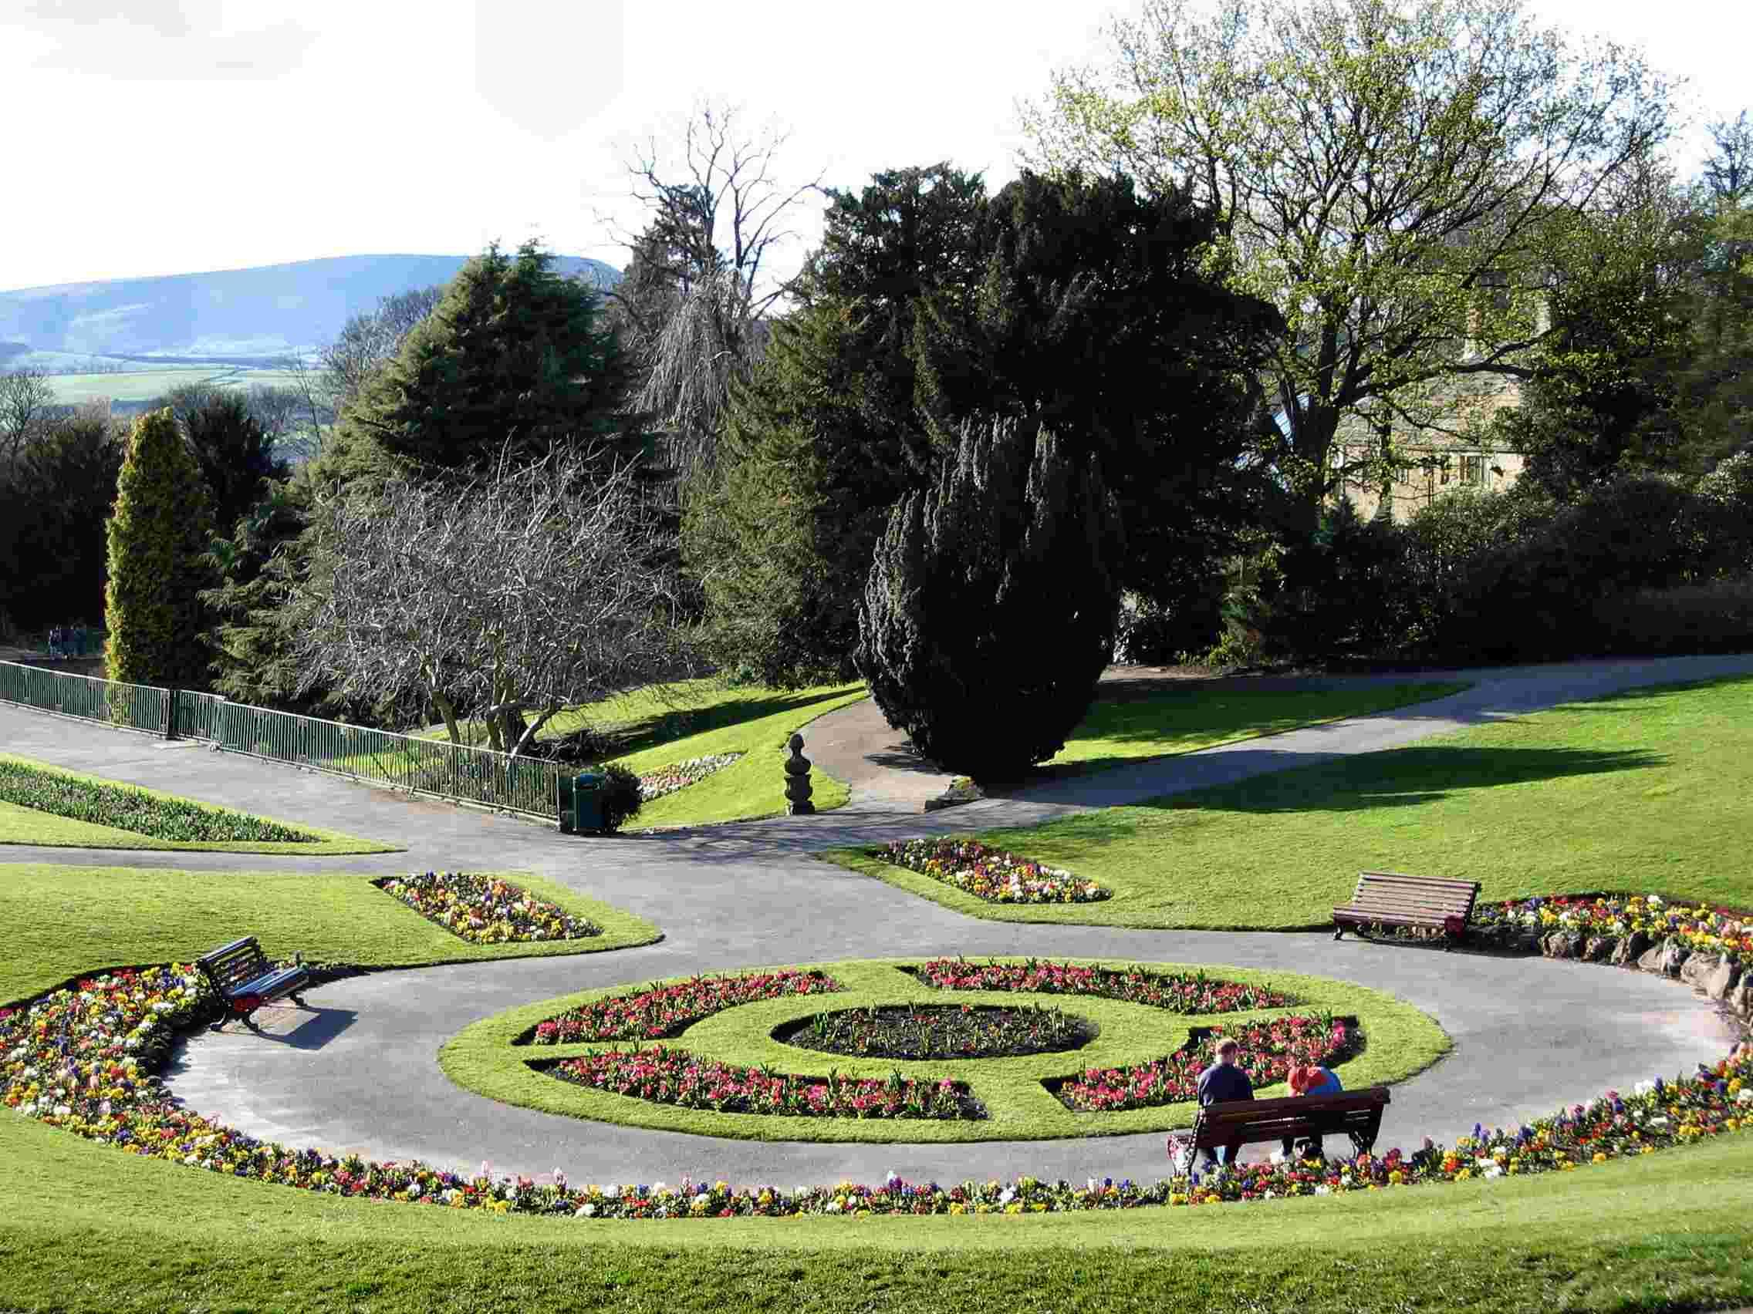
Notes:
Marsden Park

Slide 38
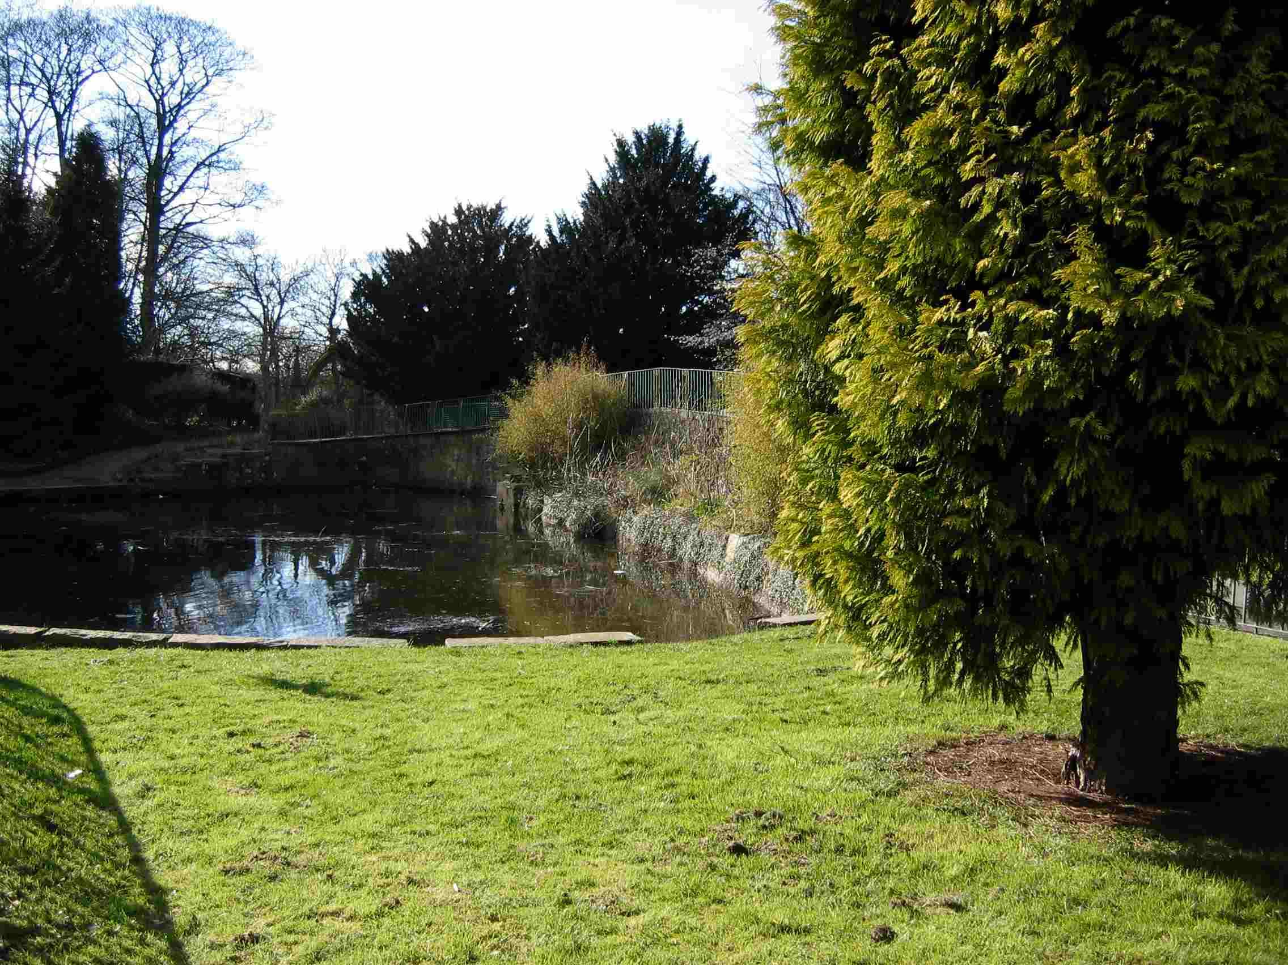
Notes:
Marsden Park

Slide 39
Mount Annan Botanic Gardens
Mount Annan Botanic Garden es un jardín botánico de 416 hectáreas en una zona montañosa del suroeste de Sydney suburbio de Mount Annan , entre Campbelltown y Camden , Nueva Gales del Sur .
El jardín se abrió al público en 1988, especializado en plantas nativas, con una colección de más de 4000 especies.
Es el jardín botánico más grande en Australia.
Tras el descubrimiento, en o alrededor del 10 de septiembre de 1994 el pino Wollemi se cultivó por primera vez en 1995.

Slide 40
Antes de que se conviertan en comercialmente disponible los árboles eran tan valiosos que fueron cultivadas en el interior de jaulas de acero para protegerlos de los ladrones.
El Jardín está gestionado por la Fundación Jardín Botánico ( Royal Botanic Gardens, Sydney ), una división de la Nueva Gales del Sur Departamento de Medio Ambiente y Cambio Climático .
Las 416 hectáreas de jardín se compone de Bushland australiano con pantallas cultivadas y fue inaugurado en 1988 por la entonces duquesa de York, Sarah Ferguson.

Slide 41
Cuenta con jardines temáticos que incluyen "Garden Gran Idea", "Jardín del zarzo" y "Garden Banksia" así como el "Área de picnic Woodland", que pone de relieve el peligro del Cumberland Plain Woodland encuentra dentro de la finca.
También es un refugio para más de 160 especies de aves, así como wallaroos, wallabies y canguros que llaman a la casa del jardín. Con el crecimiento rápido que ocurre en la región de Macarthur se está convirtiendo en un corredor de vida silvestre para nuestra fauna nativas locales.
El jardín es el jardín de la planta australiana de la Fundación Jardín Botánico e incluye no sólo zonas de picnic y más de 20 kilómetros de senderos para caminar, sino también las instalaciones de investigación de la flora nativa y el Banco de Semillas de NSW.

Slide 42
Mount Annan Botanic Garden cubre una vasta área y se puede acceder por dos vías bucle que atraviesan el sitio, sin embargo los visitantes se pierden la belleza de la ubicación si no se detienen a lo largo y caminan por diferentes lugares del jardín .
Desde lo alto de Sundial los visitantes Colina cuentan con espectaculares vistas de 360 ​​° de los alrededores, incluyendo vistas del horizonte de Sydney.
En los últimos cuatro años, el Jardín ha experimentado un desarrollo intenso, con cambios importantes en lo que fue el Garden Terrace que ha cambiado de nombre al Jardín Connections, que ahora es de hecho el escaparate de la finca.

Slide 43
El "Banco de Semillas" fue establecido en 1986 como parte integrante del Monte Annan Botanic Garden.
Su función inicial era proporcionar semillas silvestres recolectados por el desarrollo de este nuevo Jardín, particularmente importantes colecciones del Jardín de barbillas, eucaliptos y plantas de la familia Proteaceae.
El Banco de Semillas de Nueva Gales del Sur continúa apoyando el desarrollo en curso del Monte Annan Botanic Garden, pero hoy el Banco de Semillas también juega un papel importante a nivel internacional en la conservación y la investigación.

Slide 44
Esta conservación y la investigación también incluye ahora el peligro pino Wollemi, que fue descubierto en 1994 en el Parque Nacional Wollemi, que es parte de la zona de las Montañas Azules, a 200 kilómetros al noroeste de Sydney.
El descubrimiento del pino Wollemi es considerado como uno de los principales hallazgos botánicos en la historia reciente, se pensaba que se había extinguido con sólo los registros fósiles restantes.
Como parte del Plan de Manejo de Conservación del pino, Mount Annan Botanic Garden es ahora el hogar de la única colección de acceso público de los pinos de primera generación (réplicas clónicas), en el Paseo de Wollemi Discovery.

Slide 45
La caminata fue inaugurado en marzo de 2006 y es actualmente el hogar de 60 de estos pinos Wollemi. En la actualidad hay otros 140 para plantar hacia fuera y el jardín están buscando patrocinadores de estos árboles.
También se están desarrollando en el lugar es el Centro de Macarthur para una Vida Sostenible, que se está acercando al final de la construcción y ya ha comenzado la educación de la comunidad local en la jardinería orgánica.
El Centro será el hogar de un gran jardín comunitario para aquellos que deseen cultivar sus propias verduras y otras plantas, pero que no tienen espacio en su propio patio trasero.

Slide 46
El objetivo del Centro es promover la sostenibilidad, la equidad social, la diversidad cultural y la estabilidad económica.
El sitio incluirá exhibiciones interactivas de producción de energía alternativa y el uso, reciclaje de aguas residuales, el agua y la eficiencia energética, la prevención y gestión de residuos.
La instalación se mostrará cómo se puede lograr la sostenibilidad en el ámbito individual familiar, comunitario y regional.

Slide 47
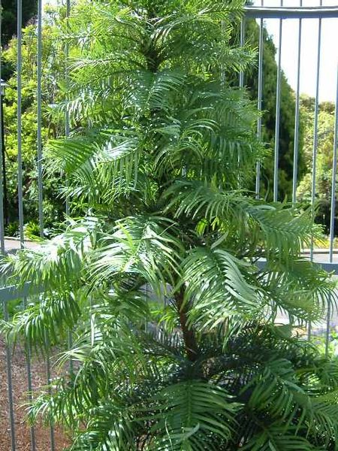
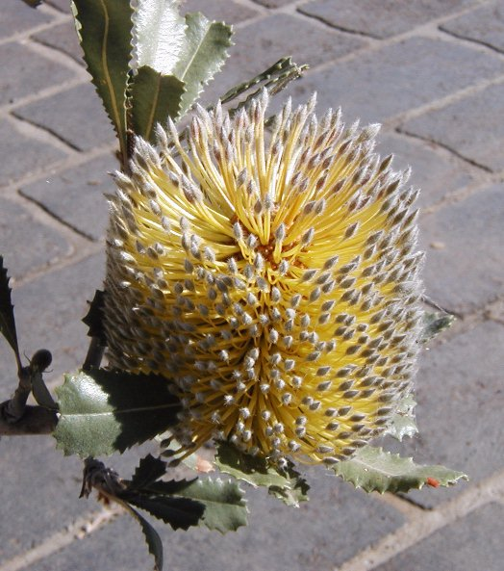
Notes:
Pino Wollemi protegido por una jaula de acero y Banksia ornata

Slide 48
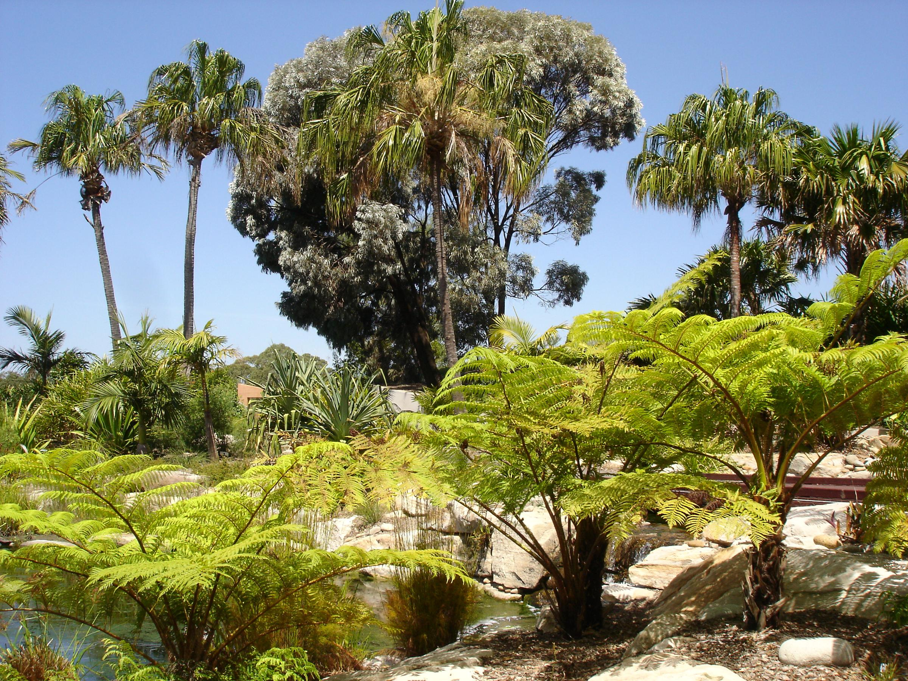
Notes:
Mount Annan Botanic Gardens

Slide 49
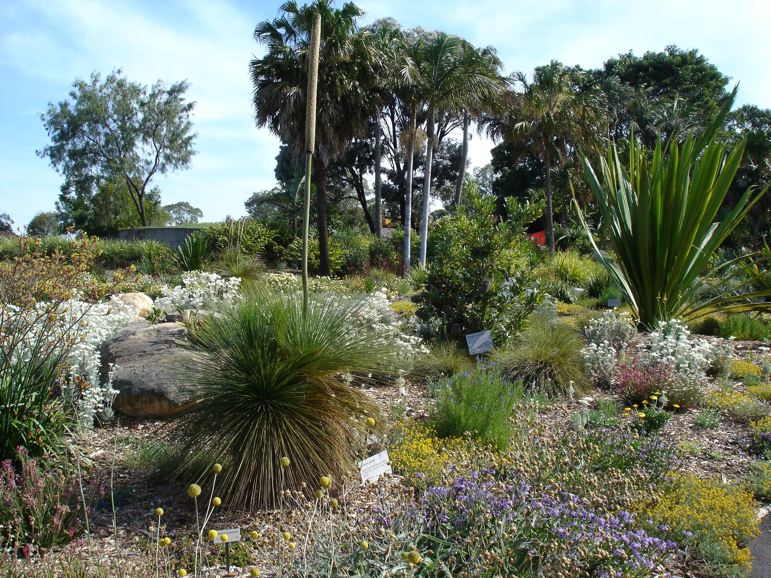
Notes:
Mount Annan Botanic Gardens

Slide 50
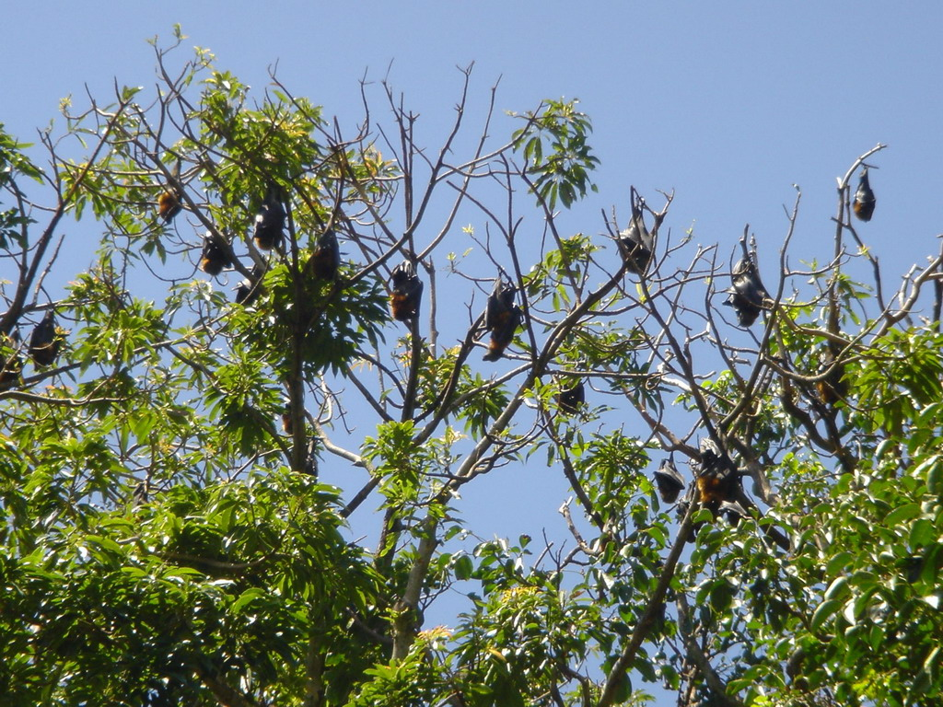
Notes:
Mount Annan Botanic Gardens.-Zorros voladores

Slide 51
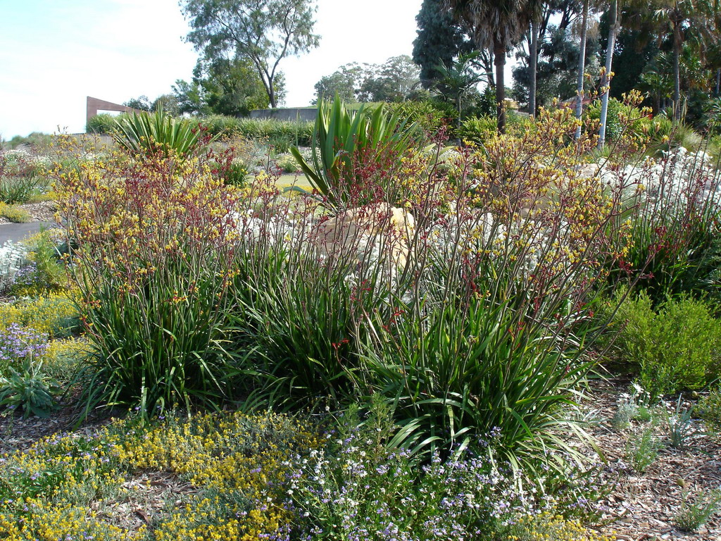
Notes:
Mount Annan Botanic Gardens.-Anizoganthus flavoidus

Slide 52
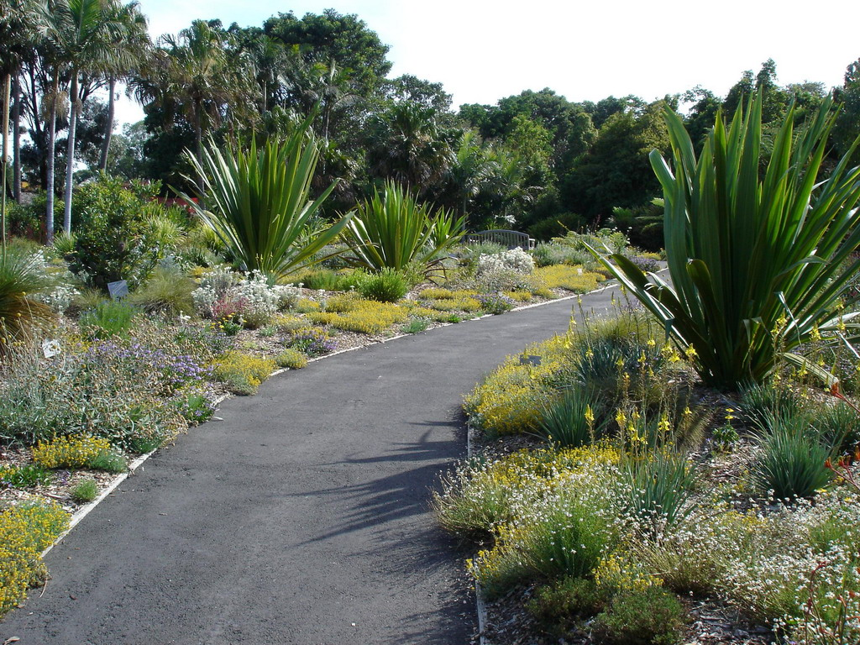
Notes:
Mount Annan Botanic Gardens

Slide 53
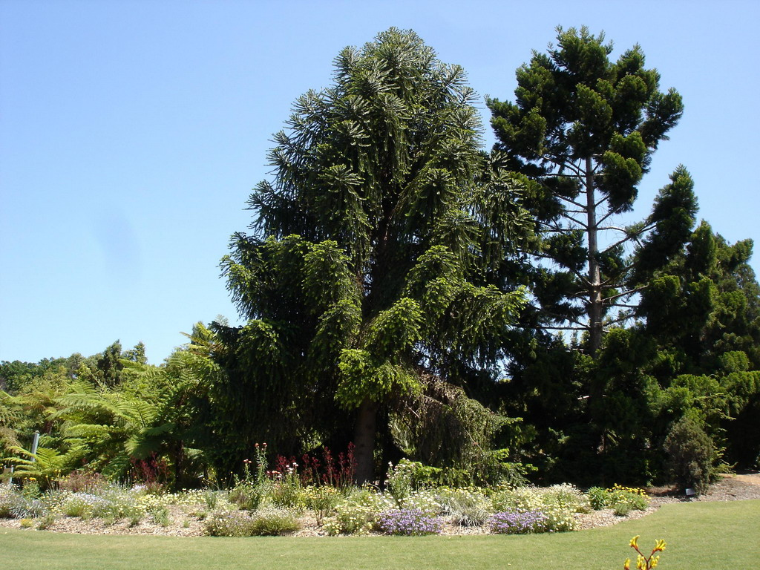
Notes:
Mount Annan Botanic Gardens.-Araucarias

Slide 54
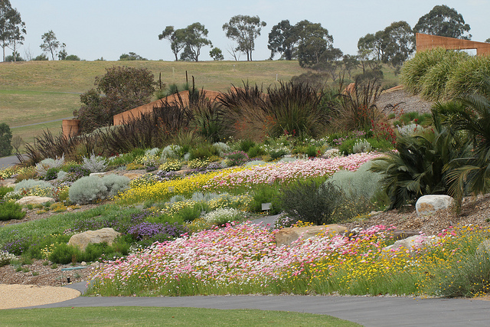
Notes:
Mount Annan Botanic Gardens

Slide 55
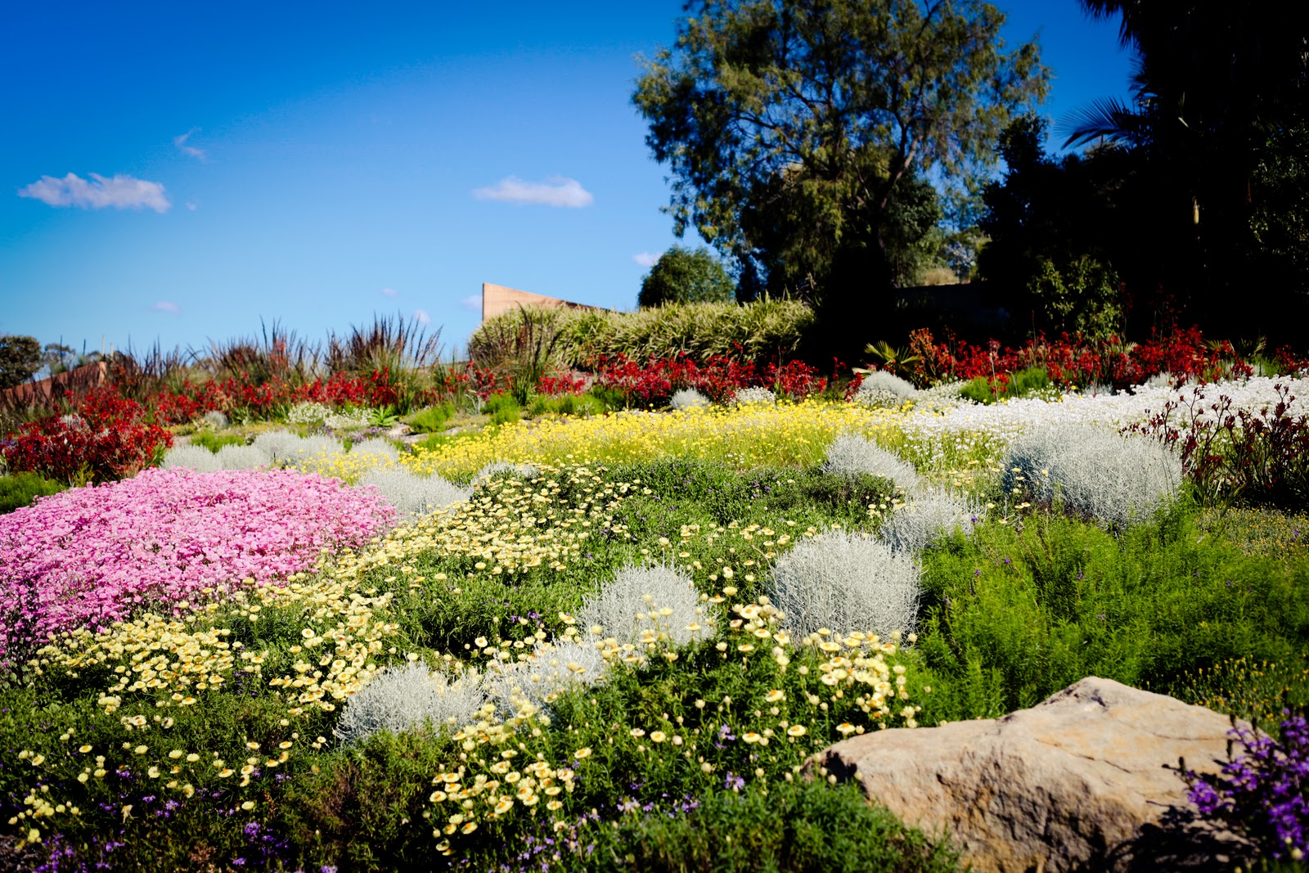
Notes:
Mount Annan Botanic Gardens

Slide 56
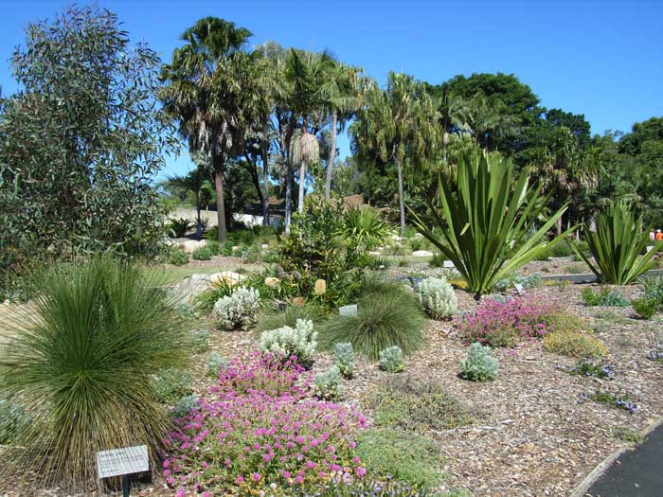
Notes:
Mount Annan Botanic Gardens

Slide 57
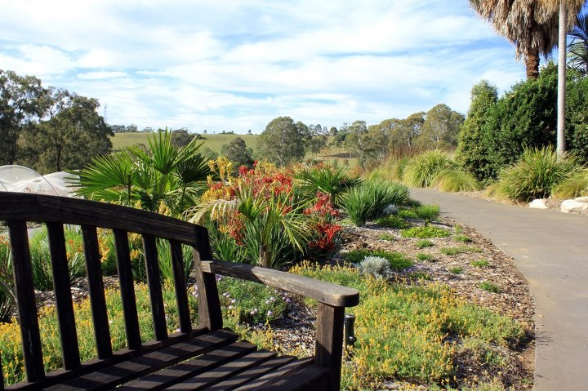
Notes:
Mount Annan Botanic Gardens

Slide 58
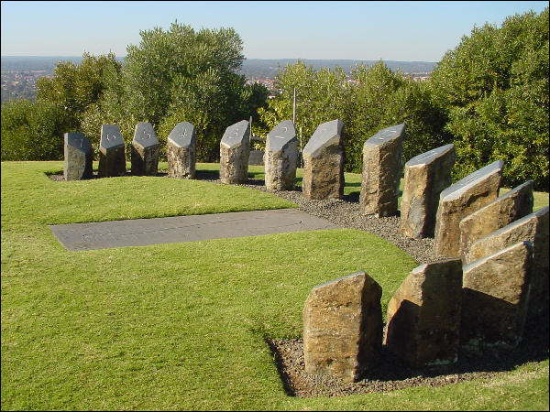
Notes:
Mount Annan Botanic Gardens

Slide 59
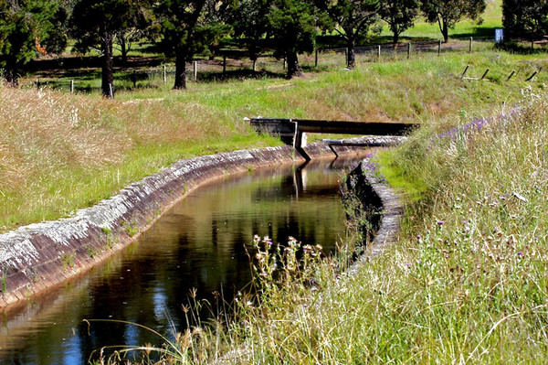
Notes:
Mount Annan Botanic Gardens

Slide 60
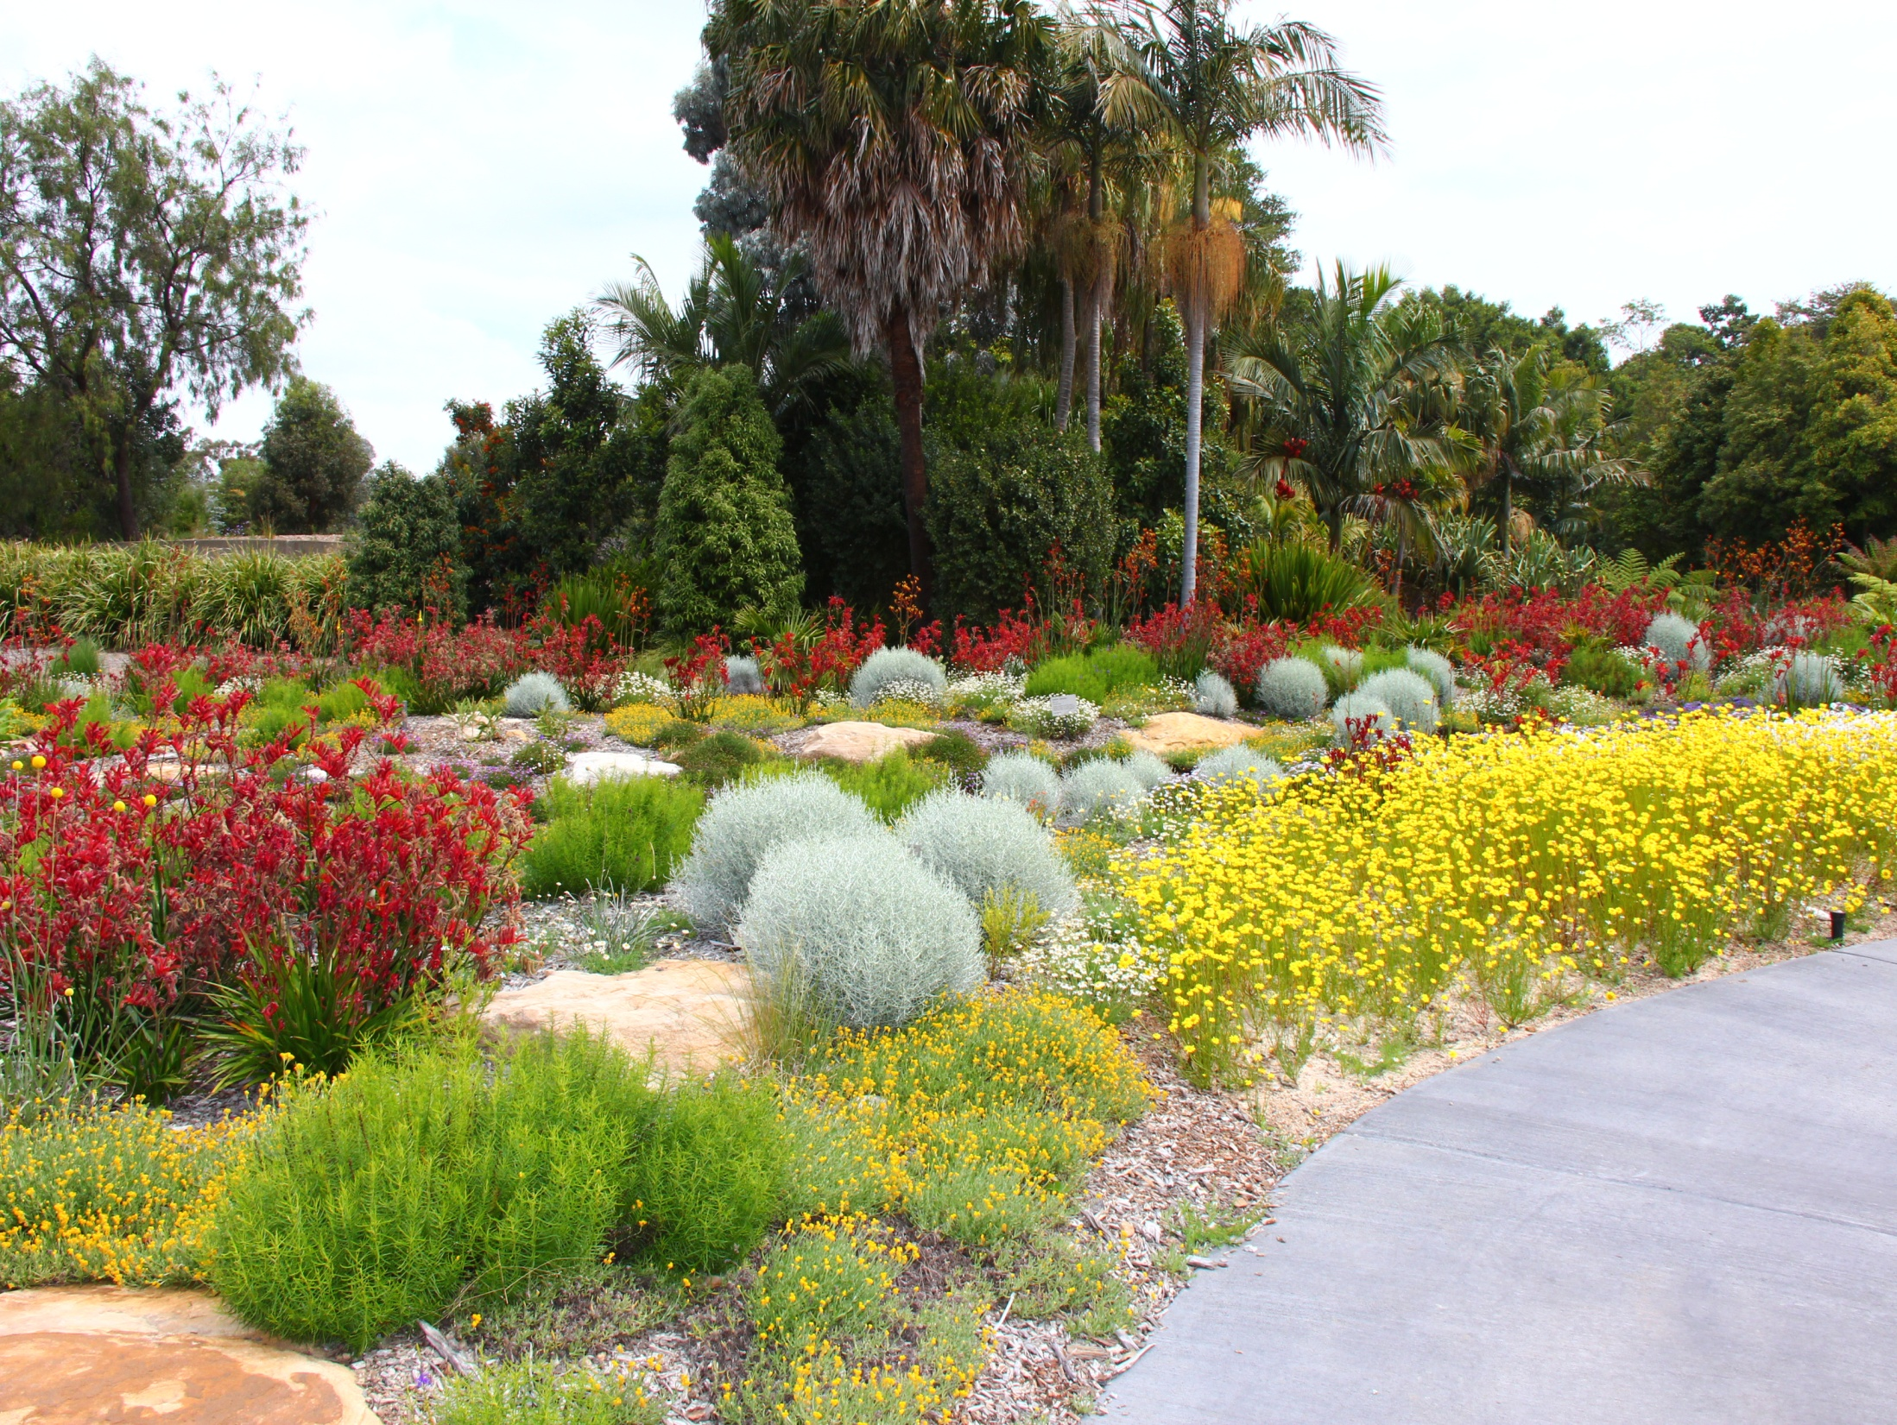
Notes:
Mount Annan Botanic Gardens

Slide 61
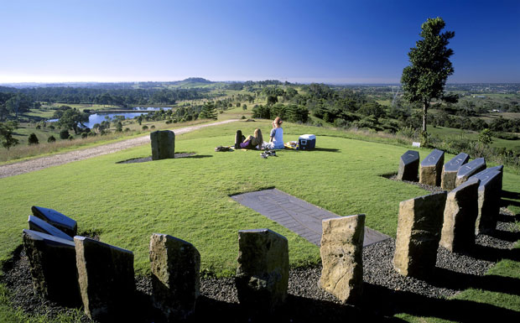
Notes:
Mount Annan Botanic Gardens

Slide 62
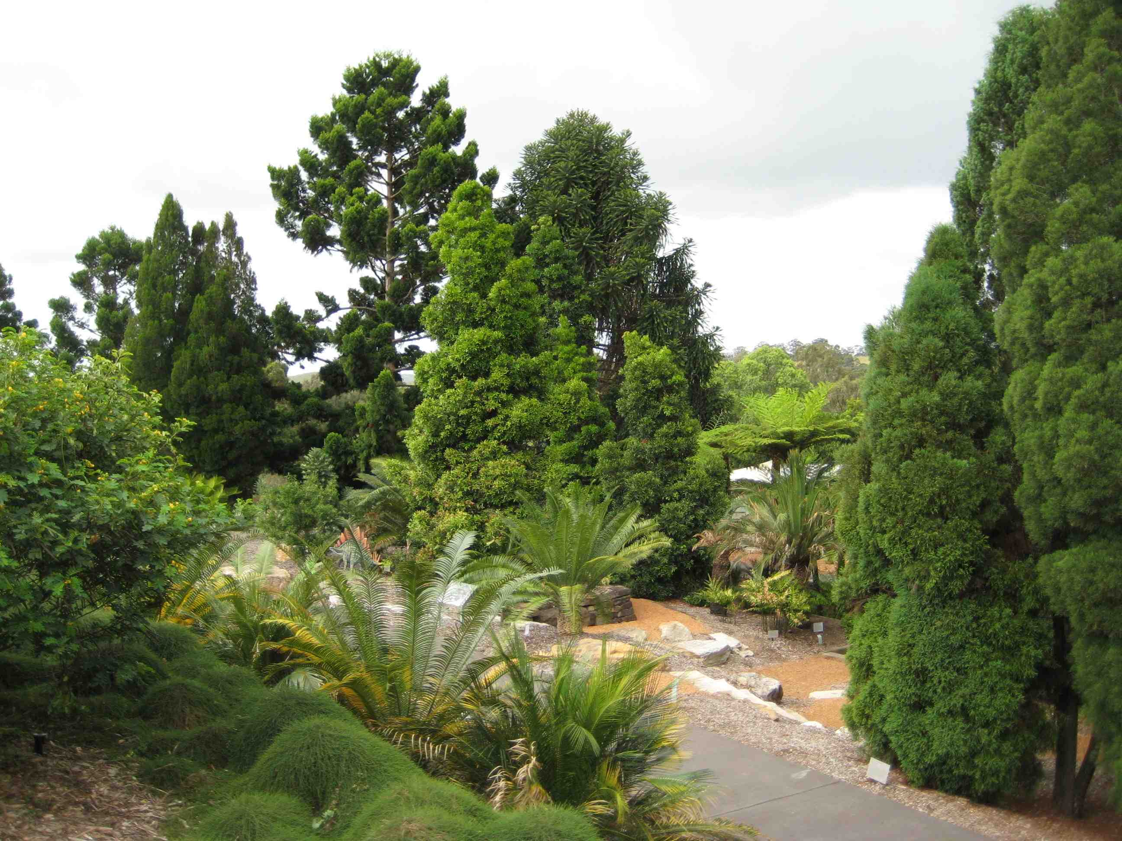
Notes:
Mount Annan Botanic Gardens

Slide 63
Mount Cootha Botanic Garden.-Brisbane
Los Jardines Botánicos de Brisbane se encuentra a 7 km de la ciudad de Brisbane en Toowong , Queensland , Australia , a los pies de la montaña más alta de Brisbane, Monte Cootha .
Los jardines, que se llamaban originalmente el monte Cootha Botanic Gardens y que abarcan 52 hectáreas, fueron establecidos por el Consejo de la ciudad de Brisbane en 1970, y se inauguraron oficialmente en 1976.
Los jardines son el segundo jardín botánico establecido en Brisbane..

Slide 64
Los jardines originales, ahora conocidos como el Jardín Botánico de la ciudad de Brisbane están situado en el CBD de Brisbane en Point Gardens . Los nuevos jardines fueron desarrollados por el Ayuntamiento porque el sitio original de la ciudad no se podía ampliar y era propenso a las inundaciones.
Características de los Jardines Botánicos de Brisbane incluyen:
Display Tropical Dome sus puertas en diciembre de 1977, 28 m de diámetro y 9 m de altura
Jardín Japonés
Bonsai House
Casa e los helechos

Slide 65
Zona Árida y la Cámara de Cactus
Rainforest Exótico
Rainforest australiano
Planta Fragante y Herb Garden
Jardín Templado
Laguna y Bamboo Grove
Comunidades de plantas australianas
Nacional Libertad
Los jardines están abiertos todos los días del año desde las 8am a 5pm. La entrada a los jardines es gratuita.

Slide 66
Jardín Japonés
La tableta de dedicación, con la caligrafía por el primer ministro japonés Noboru Takeshita
Diseñado por uno de los principales defensores tradicionales de Japón, el jardín japonés Kenzo de finales de los años Ogata (su último trabajo), el jardín es fiel a los conceptos de diseño del Japanese Garden conceptos y utiliza árboles australianos, arbustos y flores nativas.
El Estanque del Japón y el Jardín fueron reubicados en el Pabellón de Gobierno de Japón en Brisbane World Expo '88 , y fue abierto después de la celebración de la Expo el 6 de febrero 1989 a través de la obra del Brisbane alcalde Sallyanne Atkinson y Hanamura Nichahiro, de la Asociación Japonesa para la Expo.

Slide 67
Una placa conmemorativa de la dedicación del Ayuntamiento de Brisbane y la Asociación Japonesa para la Exposición Ocio 1988 y una puerta de bienvenida con caligrafía en una tablilla de dedicación por encima de la puerta por el entonces Primer Ministro de Japón Noboru Takeshita recibe a los visitantes a la entrada del Jardín.
La caligrafía japonesa está grabada en oro, dedicándole el nombre de "yu-tsui-en" el jardín. Esto se traduce literalmente como "disfrutar, azul-verde, jardín 'y significa simplemente“. Ven a este jardín y disfrutar del azul del agua y el verde de los árboles.

Slide 68
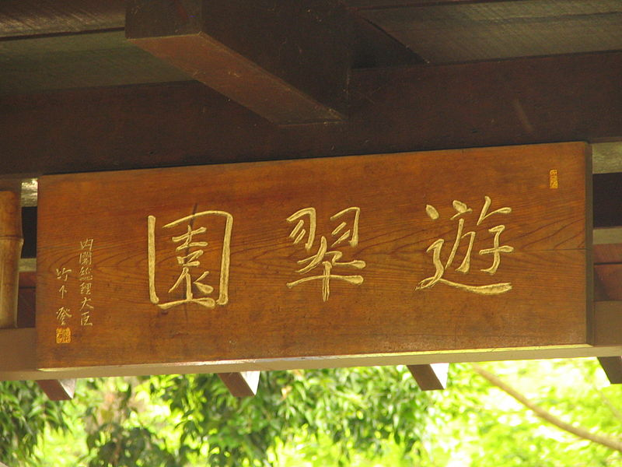
Notes:
Mount Cootha Botanic Garden.-Brisbane

Slide 69

Notes:
Mount Cootha Botanic Garden.-Brisbane

Slide 70

Notes:
Mount Cootha Botanic .-Japanese Garden.-Brisbane

Slide 71

Notes:
Mount Cootha Botanic Garden.-Brisbane

Slide 72

Notes:
Mount Cootha Botanic Garden.-Brisbane

Slide 73

Notes:
Mount Cootha.-Colvillea racemosa

Slide 74

Notes:
Mount Cootha.-

Slide 75

Notes:
Mount Cootha.-

Slide 76

Notes:
Mount Cootha.-Agave potatorum

Slide 77

Notes:
Mount Cootha.-

Slide 78


Slide 79

Notes:
Mount Cootha.-Banksia

Slide 80

Notes:
Mount Cootha.-

Slide 81

Notes:
Mount Cootha.-

Slide 82

Notes:
Mount Cootha.-

Slide 83

Notes:
Mount Cootha.-

Slide 84
Mount Lofty Botanic Garden
Inaugurado en 1977, el jardín en forma de medialuna Mount Lofty Botanic se encuentra en 97 hectáreas en las laderas orientales del monte Lofty en el Adelaide Hills, al este de Adelaide en Australia del Sur .
Con clima frío y húmedo se adaptan las plantas de ubicación de climas templados que son difíciles de crecer en la llanos de Adelaide .
Entre la flora nativas australiana hay helechos arborescentes , así como exóticas plantas cultivadas procedentes de climas fríos como Rhododendron y Magnolia y las especies nacionales Rose Collection.

Slide 85
El Jardín Botánico de Mount Lofty, junto con el Adelaide y Wittunga Botanic Gardens, comprenden los tres Jardines Botánicos de Adelaide.

Slide 86

Notes:
Mount Lofty Botanic Garden

Slide 87

Notes:
Mount Lofty Botanic Garden

Slide 88

Notes:
Mount Lofty,

Slide 89

Notes:
Mount Lofty Botanic Garden

Slide 90

Notes:
Mount Lofty Botanic Garden

Slide 91

Notes:
Mount Lofty Botanic Garden

Slide 92
Notes:
Mount Lofty Botanic Garden

Slide 93

Notes:
Mount Lofty Botanic Garden

Slide 94

Notes:
Mount Lofty Botanic Garden

Slide 95

Notes:
Mount Lofty Botanic Garden

Slide 96

Notes:
Mount Lofty Botanic Garden

Slide 97

Notes:
Mount Lofty Botanic Garden

Slide 98

Notes:
Mount Lofty Botanic Garden

Slide 99

Notes:
Mount Lofty Botanic Garden

Slide 100

Notes:
Mount Lofty Botanic Garden

Slide 101

Notes:
Mount Lofty Botanic Garden .-

Slide 102

Notes:
Mount Lofty Botanic Garden .-

Slide 103

Notes:
Mount Lofty Botanic Garden .-

Slide 104

Notes:
Mount Lofty Botanic Garden .-

Slide 105

Notes:
Mount Lofty Botanic Garden .-

Slide 106

Notes:
Mount Lofty Botanic Garden .-

Slide 107

Notes:
Mount Lofty Botanic Garden .-

Slide 108

Notes:
Mount Lofty Botanic Garden .-

Slide 109
Notes:
Mount Lofty Botanic Garden .-

Slide 110

Notes:
Mount Lofty Botanic Garden .-Budleia

Slide 111

Notes:
Mount Lofty Botanic Garden .-

Slide 112

Notes:
Mount Lofty Botanic Garden .-

